Slide 1
JavaStudy 이것이자바다
https://github.com/tomfromkr/javastudy
4주차_람다식

Slide 2
자바8의 가장 큰 변화
“람다식”
: 함수를 변수처럼 사용하자!
: 간단한 방식으로 코드를 작성하고 실행하자!

Slide 3
“람다식”
* 구현 – 매개변수를 가진 코드 블록
* 런타임 시에 추상 메소드 한 개를 가진 익명 구현 객체 생성
* “함수형 프로그래밍” 을 위해 나옴

Slide 4
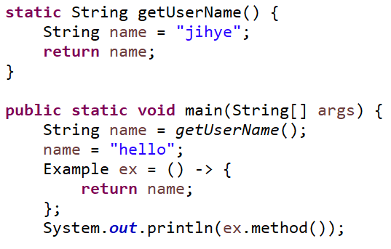
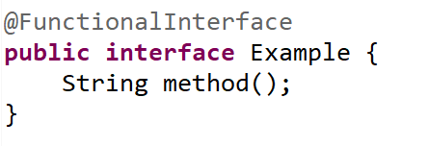

Slide 5
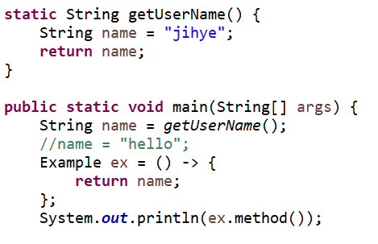
변수가 람다 식 안에서 사용되고 있다면
final이 명시적으로 표현되지 않았더라도, 내부적으로 final변수이다.
따라서 name을 final로 사용하지 않고, 변수에 값을 한 번 이상 할당하면
오류가 발생한다!

Slide 6
함수형 프로그래밍?
1. Java의 람다식이 완벽한 함수형 프로그래밍인가? X
완전히 새로 정의한 것이 아닌, 기존의 인터페이스 형태를 가져왔다.

Slide 7
함수형 프로그래밍?
2. @FunctionalInterface
함수형 인터페이스
: 람다식의 타입으로 사용되는 하나의 추상 메소드를 가진 인터페이스.
Object 클래스의 메소드를 제외하고, 단 하나의 추상 메소드 만을 가져라!
* Object 클래스 메소드를 제외하는 이유?
모든 객체는 Object 객체를 상속하기 때문. 이미 Object객체의 메소드를 소유하고 있다.

Slide 8
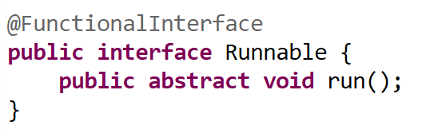
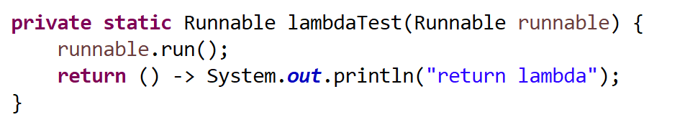

Slide 9
원래 자바에서는 새로운 클래스를 만들어야만 인스턴스 생성 가능했지만, 람다식을 통해 이것이 해소된다.
굳이 새로운 인터페이스를 생성하지 않고도 원래 존재하던 인터페이스를 사용하여 람다식을 처리할 수 있다.
: java.util.function
- 많은 functional interface들이 등록 되어있다.
- @functionalInterface로 지정되어 있다.
- Ex) Consumer, Function, Predicate

Slide 10
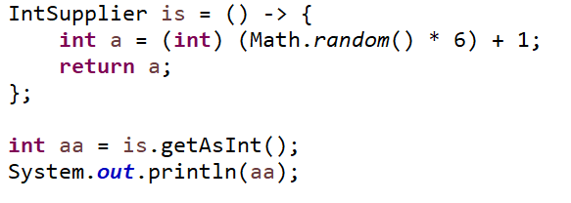
java.util.function.Predicate
임의의 타입 T 형태의 객체입력을 받아 그 값이 true인지 false인지를 리턴한다.
java.util.function.Supplier
getXXX()메서드를 가지고 있음. 입력이 없고 return만 있다.

Slide 11
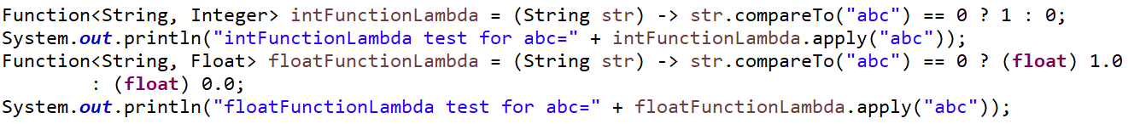
java.util.function.Consumer
임의형태의 입력값<T>을 받아 처리하고 출력은 하지 않는 형태의 인터페이스이다.
java.util.function.Function
첫번째 형태의 입력값을 받아 두번째 형태로 출력한다.

Slide 12
“BinaryOperator에는 타입을 지정해주어야 하고,
타입을 지정해주지 않으면 Object의 인스턴스라고 생각한다.”

Slide 13
람다식으로 인해 큰 영향을 받은 API는 콜렉션.
forEach()
Stream()

Slide 14
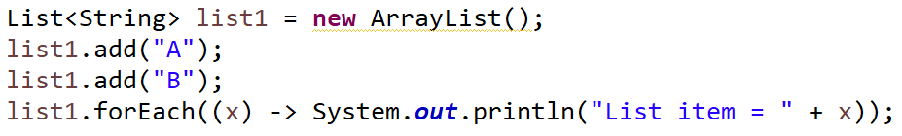
“forEach()”
: 향상된 for문은 안에 작성되는 코드가 자유롭고, 값의 변경이 가능한 반면,
forEach()는 불가능하기 때문에 병렬 프로그래밍에서도 중요한 요소로 사용.

Slide 15
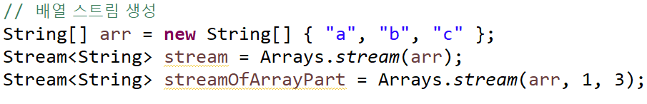
“Stream()”
: 배열과 인스턴스의 함수형 처리.
데이터를 다루는데 사용되는 메소드들. 병렬 처리가 쉽다.

Slide 16
JavaStudy 이것이자바다
https://github.com/tomfromkr/javastudy
감사합니다

